Slide 1

Сабақтың тақырыбы:
“Оксидтер”
8-сынып
Козыбакова С.Ж. №15 ЖОББМ химия пәнінің мұғалімі
Сәтбаев қ

Slide 2

Оқу мақсаттары:
8.3.4.7 – оксидтердің жіктелуін және қасиеттерін білу, олардың химиялық қасиеттерін сипаттайтын реакция теңдеулерін құрастыру

Slide 3
Сабаққа қажетті ресурстар
Оксидтердің табиғатта таралуы туралы видеоны көріңіздер https://bilimland.kz/kk/subject/ximiya/8-synyp/oksidter?mid=fe7a2a20-9d59-11e9-be78-49d30a05e051
Оксидтердің алынуы туралы видеоны көріңіздер
https://bilimland.kz/kk/subject/ximiya/8-synyp/oksidter?mid=fe7a2a21-9d59-11e9-be78-49d30a05e051

Slide 4
Оксидтер -— химиялық элементтердің оттекпен түзетін қосылыстары.
Оксидтер тұз түзетін және тұз түзбейтін болып екіге бөлінеді.
Тұз түзуші оксидтер – химиялық реакция нәтижесінде тұз түзетін оксидтер. Мысалы, мыс оксиді (CuO) тұз қышқылымен (HCl) әрекеттескенде тұз түзуші оксид пайда болады.
CuO + 2HCl ⟶ CuCl₂ + H₂O
CaO + H₂O ⟶ Ca(OH)₂
Химиялық реакция нәтижесінде басқа да тұздар түзіледі.
CuO + SO₃ ⟶ CuSO₄
Тұз түзбейтін оксидтер – CO, N₂O, NO.

Slide 5
Оксидтер
Қышқылдық
SO3, CO2,P2O5
Амфотерлі
ZnO, Al2O3
Негіздік
Na2O, CaO, MgO
Тұз түзетін
Na2O, CO2, SO2, CaO
Тұз түзбейтін
N2O, CO, NO

Slide 6
Оксидтердің физикалық қасиеттері
Оксидтердің физикалық қасиеттері
Оксидтер үш агрегаттық күйде болады: мысалы,
CuO, CaO, Fe₂O₃, P₂O₅ - қатты заттар;
CO₂, SO₂, NO₂ - газдар;
H₂O, N₂O₃(t<0) - сұйық.
Оксидтердің түстері де әр түрлі: Ғе₂О₃ - қызыл-қоңыр, CuO - кара, Сr₂O₃ - жасыл, ZnO, MgO - ақ, МnO₂ - кою қоңыр, SnO - кою көк түсті, т.б.
Иістері де әр алуан түрлі болып келеді. SО₂, SО₃, NО₂, Р₂О₅ - тұншықтырғыш иісті. CO, NO, СО₂ - иіссіз.
Оксидтердің химиялық қасиеттері
Оксидтердің касиеттері олардың, қандай элементтердің оксидтері екендігімен анықталады.

Slide 7
Қолданылуы
Оксидтер тұрмыста және өнеркәсіпте кең қолданысқа ие.
Сутек оксиді – ең маңызды оксид, себебі су – барлық тірі ағза үшін бірден-бір қажет зат.
Күкірт оксиді, SO₃ күкірт қышқылы өндірісінде және тамақ өнімдерін сақтауда қолданылады.
Кремний оксиді, SiO₂ – шынының негізгі компоненті. Көміртек оксиді CO₂, өрт сөндіруде және заттарды құрғақ мұз күйінде салқындату мақсатында қолданылады.
Хром оксиді, Cr₂O₃ түсті және жасыл шынылар мен керамика өндірісінде, сонымен қатар бұйымдарды жылтыратуда қолданылады.
Кальций оксиді, CaO – сөндірілмеген әк өндіруде, құрылыс саласында қолданылады.
Мырыш пен титан оксидтері – бояу өндірісі үшін қажет материал, себебі олар ақ түсті және суда ерімейді.
Темір оксидтерін металл темірін алу үшін тотықсыздандырады, сонымен қатар ол бояу алуда және электрод өндіруде қолданылады.

Slide 8
Оксидтердің қолданылуы
CO₂ - тамақ өнеркәсібінде (копсытқыш ретінде); өрт сөндіруде; газдалған сусындар өндірісінде
CaO - сөндірілмеген әк, құрылыста
ZnO - мырыш бояуларын алуда
Н₂О - негізгі әмбебап еріткіш
Сr₂O₃ - жасыл бояу алуда
SiO₂ - шыны өндірісінде

Slide 9
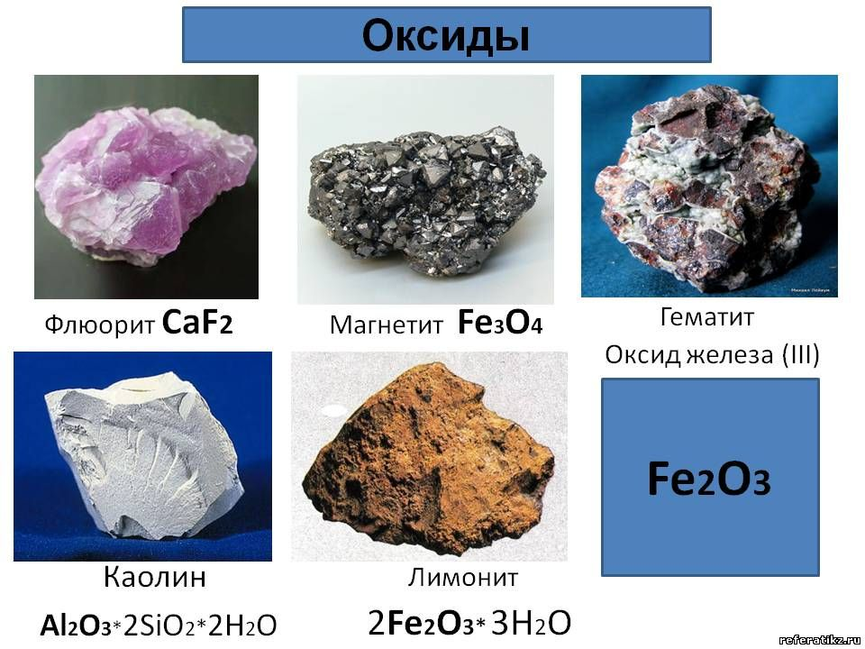
Оксидтер

Slide 10
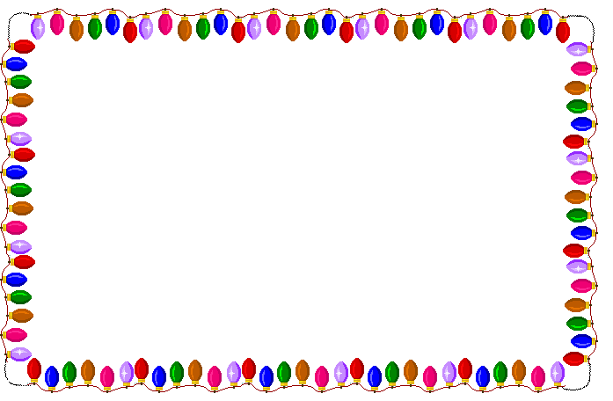
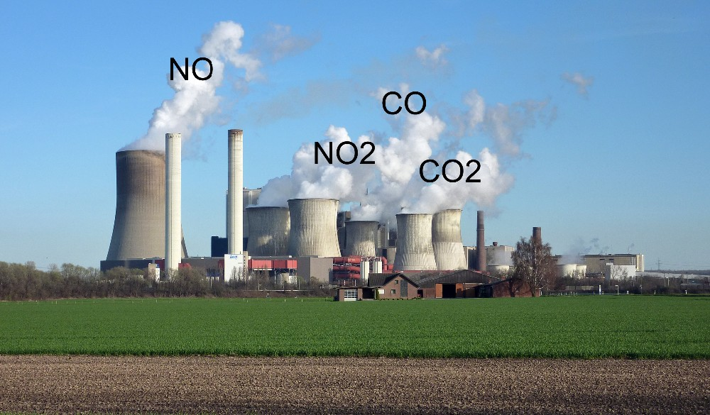
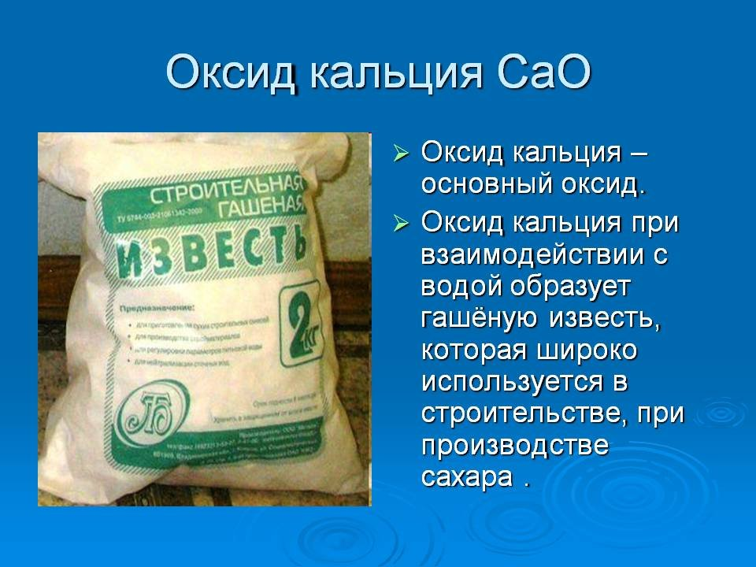
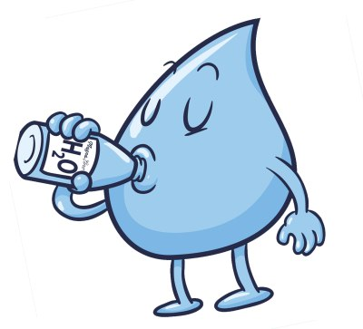
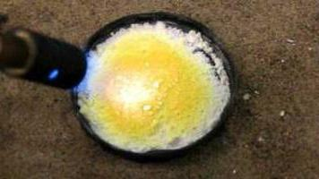
ZnO

Slide 11

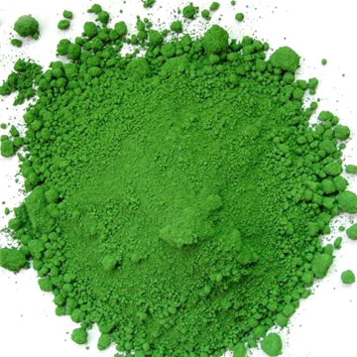
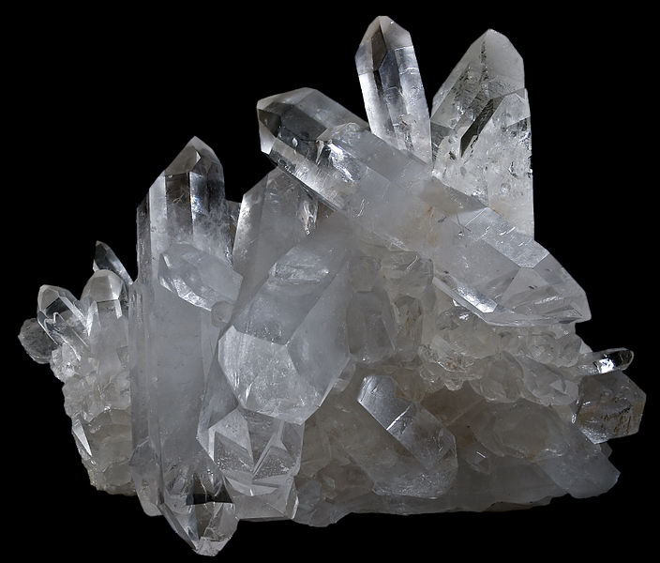
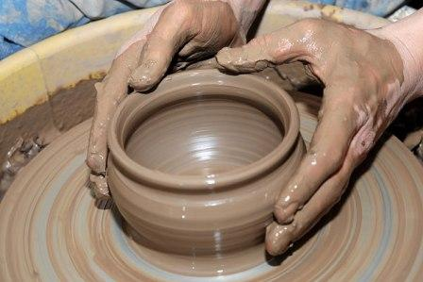
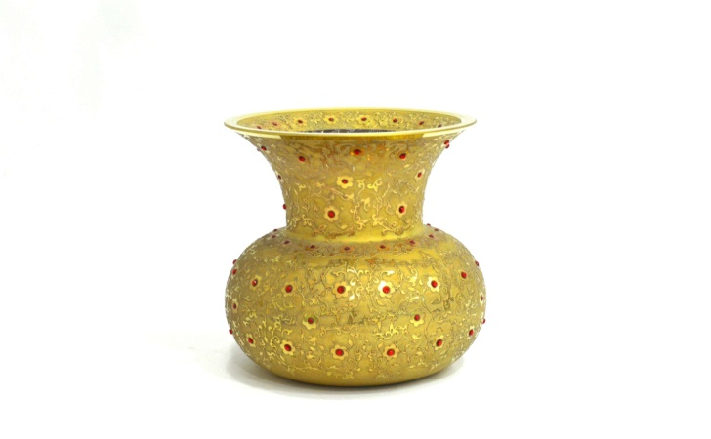
SiO2
Cr2O3

Slide 12
Тапсырмалар:
/Барлық тапсырмаларды жұмыс дәптерлеріңізге орындаңыздар/
1-тапсырма
Металл оксидтерін таңдаңыздар.
Мыс (II) оксиді, CuO
Кремний (IV) оксиді, SiO₂
Фосфор (V) оксиді, P₄O₁₀
Темір (III) оксиді, Fe₂O₃
Магний оксиді, MgO
Көмірқышқыл газы, CO₂
2-тапсырма
Берілген қосылыстар формуласының қайсысы оксидтерге жататынын таңдаңыздар.
H₂CO₃ Na₂O KOH P₂O₅ HCl SO₃ Ag₂O N₂O MgO

Slide 13
Тапсырмалар
3-тапсырма
Оқулықтағы 150 беттегі 2-тапсырманы орындаңыздар
4-тапсырма
Оқулықтағы 150 беттегі 5-тапсырманы орындаңыздар
5-тапсырма
Оқулықтағы 150 беттегі 1-есепті шығарыңыздар.

Slide 14
Сөздікпен жұмыс
Қазақша | Ағылшынша
оксидтер | oxides
тұз түзетін оксидтер | salt-forming oxides
тұз түзбейтін оксидтер | salt-forming oxides
қышқылдық оксидтер | acid oxides
негіздік оксидтер | basic oxides
амфотерлі оксидтер екідайлы оксидтер | amphoteric oxides binary oxides
Мыс (II) оксиді, | Copper (II) oxide,
Кремний (IV) оксиді, | Silicon (IV) oxide,
Фосфор (V) оксиді, P₂O₅ | Phosphorus (V) oxide, P4O10
Темір (III) оксиді, Fe₂O₃ | Iron (III) oxide, Fe2O3
Магний оксиді, MgO | Magnesium oxide, MgO
Көмірқышқыл газы | Carbon dioxide

Slide 15
Кері байланыс
Мен білемін ..........................................................................
Не қиындық тудырады ..........................................................................
Барлық тапсырмаларды орындауға тырысыңыздар.
Мен сіздерге сенемін! СӘТТІЛІК!

Slide 16
Үй тапсырмасы
Оқулықтан 148 -150 беттердегі § 42 Оксидтер тақырыбын оқу.
Оксид анықтамасын жаттау
Оқулықтағы 150 беттегі 3-есепті шығару

